Slide 1

عندما تدخل الحياة في دورات
(1: 1-11)
الجامعة
د. ريك جريفيث • كنيسة الطرق المتقاطعة الدولية سنغافورة
CICFamily.com • BibleStudyDownloads.org

Slide 2
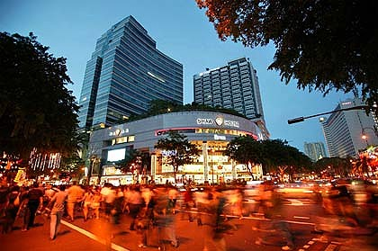
كم ثانية تحتاج لتسير مسافة 60 قدم؟
سنغافورة 10:55
نيويورك 12:00
بلانتير، مالاوي 31:60
Notes:
Interest: People in Singapore walk faster than any other city (http://odb.org/2014/06/21/worlds-fastest-walkers/).
Our Daily Bread notes, "According to a study measuring the pace of life of cities in 32 countries, people in the biggest hurry live here in Singapore. We walk 60 feet in 10:55 seconds, compared to 12:00 seconds for New Yorkers and 31:60 seconds for those living in the African city of Blantyre, Malawi."
"But regardless of where you live, the study shows that walking speeds have increased by an average of 10 percent in the past 20 years. And if walking speed is any indicator for the pace of life, we are certainly much busier than before."

Slide 3

هل تسير بسرعة؟

Slide 4

لماذا تسير بسرعة كبيرة؟

Slide 5

غالباً ما تركض الفئران في دوائر

Slide 6
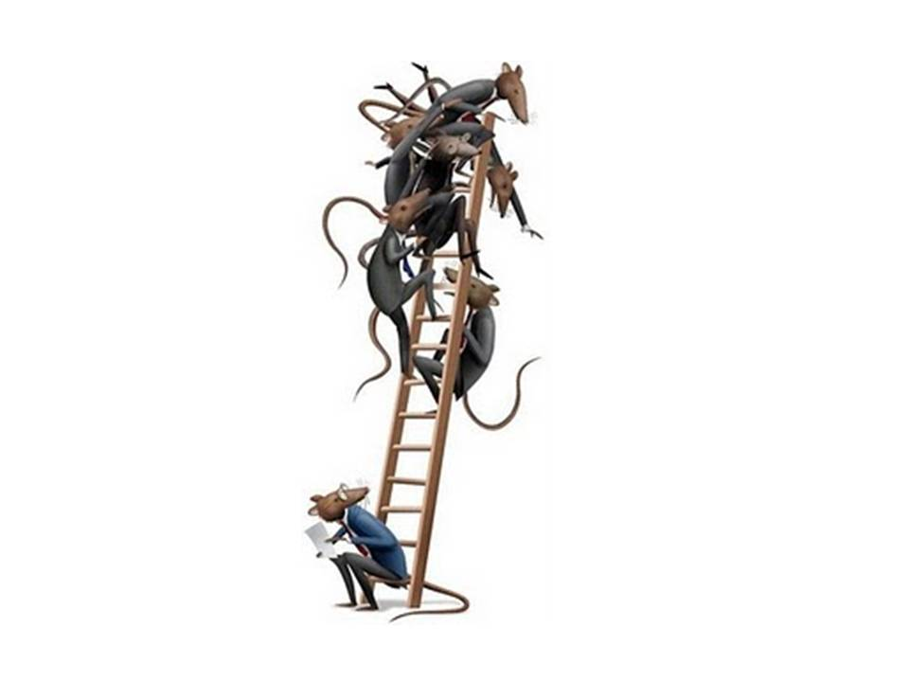
Rats climb the ladder
هل تتسلق السلم؟

Slide 7
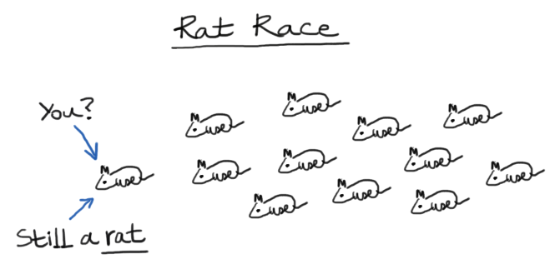
Still a rat
سباق الفئران
أنت؟
لا زلت فأراً.

Slide 8
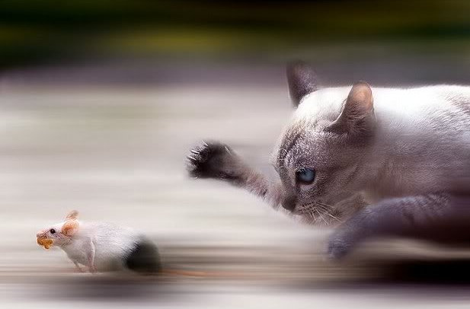
نعم، لكن لو كنت تعرف رئيسي...

Slide 9
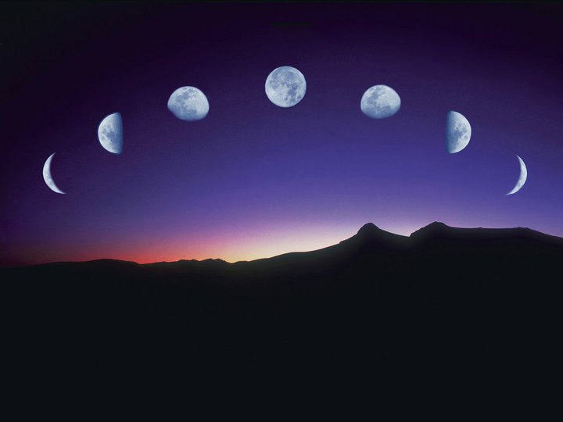
دراستنا في سفر الجامعة
العمل والحكمة لا يدومان

Slide 10
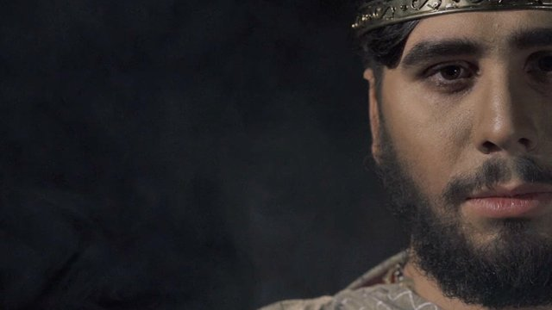


الجامعة
طموح
ملك
السلسلة الحالية
Notes:
http://churchsermonseriesideas.com/?s=ecclesiastes image

Slide 11
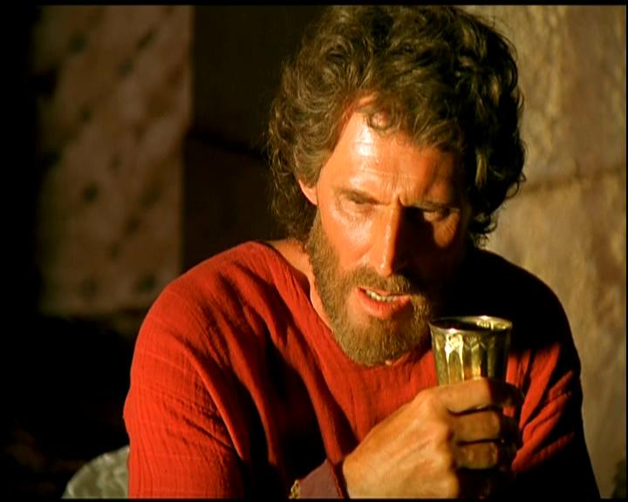
يقول الكثيرون أن كوهيليت (الواعظ) كتبه:
سليمان غير مستخدمة
استخدام كلمة ثمَّ
كنت ملكاً ... (1: 12)

Slide 12
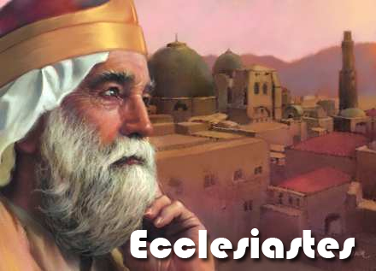
يليق بسليمان:
الحكمة (1: 16)
البناء (2: 4-6)
العبيد (2: 7)
الثروة (2: 8أ)
الجواري (2: 8ب)
الأمثال (12: 9)
الجامعة
Notes:
http://churchsermonseriesideas.com/?s=ecclesiastes image

Slide 13

متى كُتِب؟
الجامعة
Notes:
http://churchsermonseriesideas.com/?s=ecclesiastes image

Slide 14
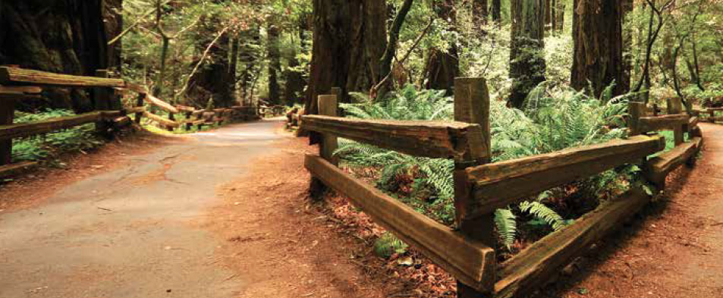
أسفار العهد القديم الشعرية
أيوب: كيف تتألم
المزامير: كيف تصلي
الأمثال: كيف تتعامل
نشيد الأنشاد: كيف تحب
الجامعة: كيف تعيش

Slide 15

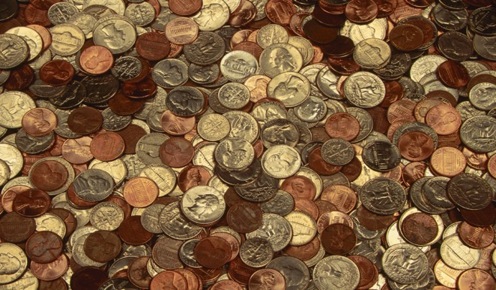
1. كل مسعى بشري قصير الأجل (1: 2).

Slide 16
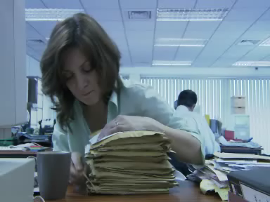
Video Clip
الغرور

Slide 17

1: 2
الكلمة العبرية هيبيل
باطل الأباطيل
الكل باطل

Slide 18


معنى هيبيل
lbh
باطل (KJV، ESV، NAU)
لا معنى له (NIV، NLT)
عديم الجدوى (NET، TLB، (BKC
عابر
الجامعة

Slide 19

Cover
تحت الشمس
دراسة لسفر الجامعة
Notes:
The Meaninglessness of Human Achievement & Wisdom

Slide 20
هيبيل وتحت الشمس
405
الكلمة/ العبارة | المعنى العام المستخدم | خيارات أخرى مطروحة
هيبيل 1: 2 | حرفياً بخار، نفس (BDB 210d 1)؛ ما هو زائل، غير جوهري، لا قيمة له، باطل ((BDB 210d 2؛ بلا معنى ((NIV، باطل (طبعة الملك جيمس)، عديم الجدوى (NET) | مبهم وغامض (جراهام س. أوغدن) ؛ سخيفة (مايكل ف. فوكس) ؛ المفارقة (إدوين جود) ؛ عابرة (رادماخر)
تحت الشمس 1: 3 | طريقة مراقبة الحياة من منظور إنساني (ليبولد) | مجال النشاط الأرضي للإنسان، أي هنا على الأرض (أرديل ب. كانيداي)
Notes:
For "fleeting" meaning, see Tommy Nelson, A Life Well Lived: A Study of the Book of Ecclesiastes. Nashville, TN: B&H Publishing Group, 2005.
Radmacher, Earl; Ronald B. Allen & H. Wayne House, eds. Nelson's New Illustrated Bible Commentary. Nashville, TN: Thomas Nelson Publishers, 1999.

Slide 21
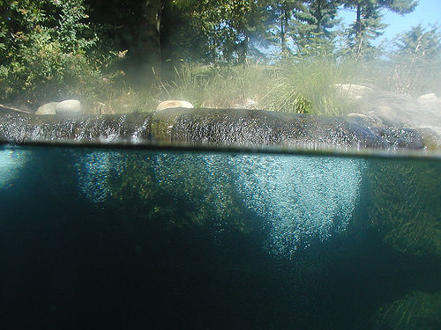
طريقتان للنظر إلى الحياة
استمتع بالحياة
406
اتقِ الله
احفظ وصاياه
باطل
تحت الشمس
Notes:
In this book it is as if Solomon is under water most of the time, declaring life to be "meaningless." Why? He is seeing life only "under the sun" in a horizontal perspective. It's the human view.
However, at various points he "comes up for air" only to advise his readers to "enjoy life" (2:24a; 12:13a, etc.) and to "fear God" (2:24b-26). The conclusion also tells us to "keep his commandments" (12:13b).

Slide 22


البحث
عن
المعنى
الجامعة

Slide 23
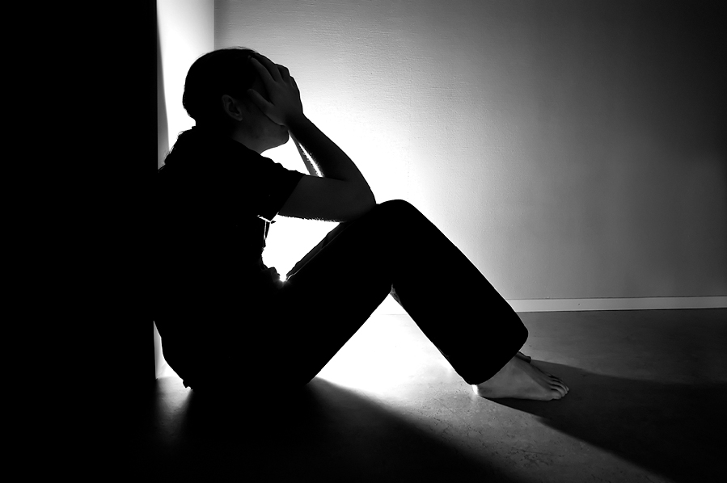
بطلان الإنجاز البشري والحكمة
الجامعة
لكن ...
هل الحياة فعلاً باطلة؟
هل كان سليمان مفصوم الشخصية؟

Slide 24

هيبيل حرفياً تعني
نفس، ريح، بخار
(أم 21: 6، أش 57: 13)
الجامعة

Slide 25
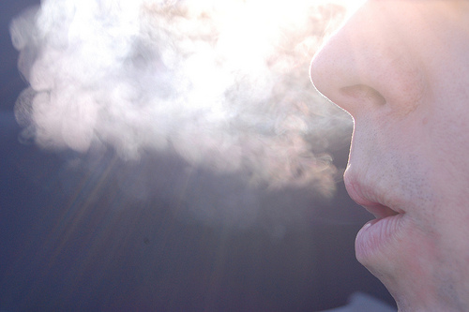
ترجمة حرفية جداً
الإستعارة
ما لا يدوم – ما ليس له جوهر حقيقي، أو قيمة، أو ديمومة، أو أهمية، أو معنى
(BKC, 1: 1976)

Slide 26
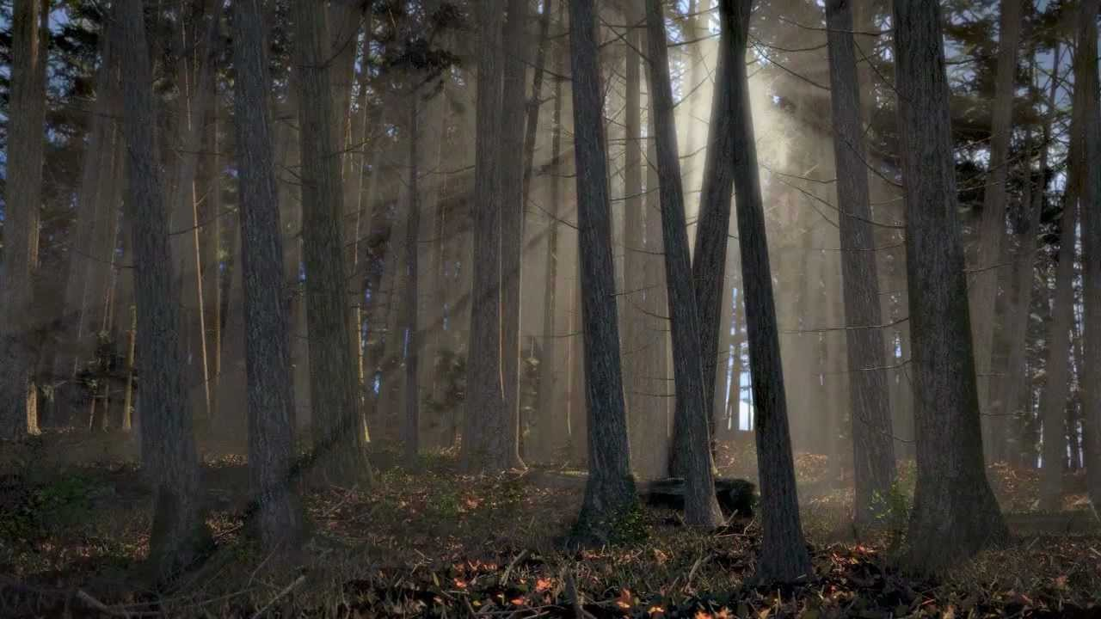
عابرة أو مؤقت (6 :12 مع 3 :19؛ 7 :15؛ 9 :9؛ 11 :10)
ماذا يشبه الريح أو البخار؟
غامض أو محير (6: 2؛ 8: 10، 14)
غير منظور ومبهم (11: 8).
BKC, 1: 1976

Slide 27
سريع
مرور
مختصر
مؤقت
خاطف
زائل
قصير الأجل
المرادفات:

Slide 28
هيبيل وتحت الشمس
405
الكلمة/ العبارة | المعنى العام المستخدم | خيارات أخرى مطروحة
هيبيل 1: 2 | حرفياً بخار، نفس (BDB 210d 1)؛ ما هو زائل، غير جوهري، لا قيمة له، باطل ((BDB 210d 2؛ بلا معنى ((NIV، باطل (طبعة الملك جيمس)، عديم الجدوى (NET) | مبهم وغامض (جراهام س. أوغدن) ؛ سخيفة (مايكل ف. فوكس) ؛ المفارقة (إدوين جود) ؛ عابرة (رادماخر)
تحت الشمس 1: 3 | طريقة مراقبة الحياة من منظور إنساني (ليبولد) | مجال النشاط الأرضي للإنسان، أي هنا على الأرض (أرديل ب. كانيداي)
Notes:
For "fleeting" meaning, see Tommy Nelson, A Life Well Lived: A Study of the Book of Ecclesiastes. Nashville, TN: B&H Publishing Group, 2005.
Radmacher, Earl; Ronald B. Allen & H. Wayne House, eds. Nelson's New Illustrated Bible Commentary. Nashville, TN: Thomas Nelson Publishers, 1999.

Slide 29
2. إن دورات الحياة العديدة تمر (1: 3-11).
الجامعة

Slide 30
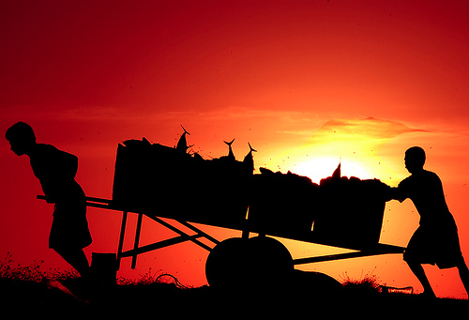
موضوع (1: 1-6: 9): إن عملنا لا يقودنا إلى أي مكان (1: 3)
ما الفائدة للإنسان من كل تعبه الذي يتعبه تحت الشمس؟

Slide 31

الدليل: التكرارات العديدة العابرة في الحياة لا تؤدي إلى أي تغيير حقيقي (1: 4-11)

Slide 32
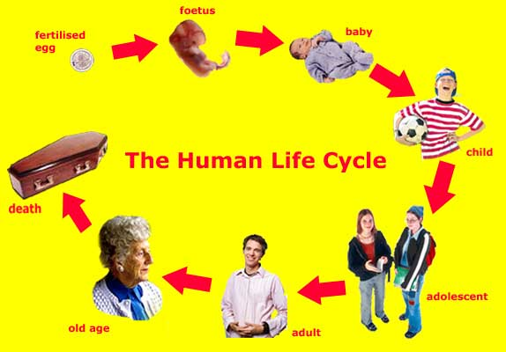
دورة الحياة البشرية
الجنين
بويضة مخصبة
الطفل الرضيع
Ecclesiastes
الدورات المستمرة واضحة في أجيالنا (1: 4)
الطفل
الموت
المراهق
العجوز
الشاب البالغ

Slide 33
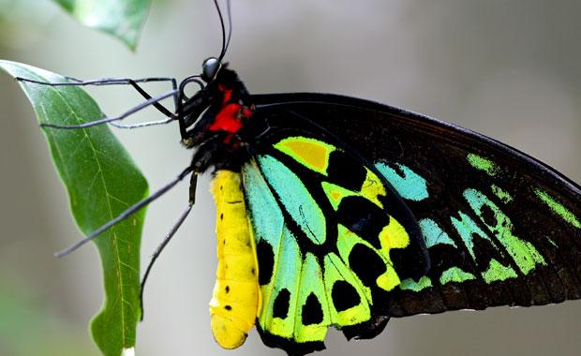
الدورات المستمرة واضحة في الطبيعة (1: 5-7)

Slide 34

تشرق الشمس وتغرب باستمرار (1: 5)

Slide 35
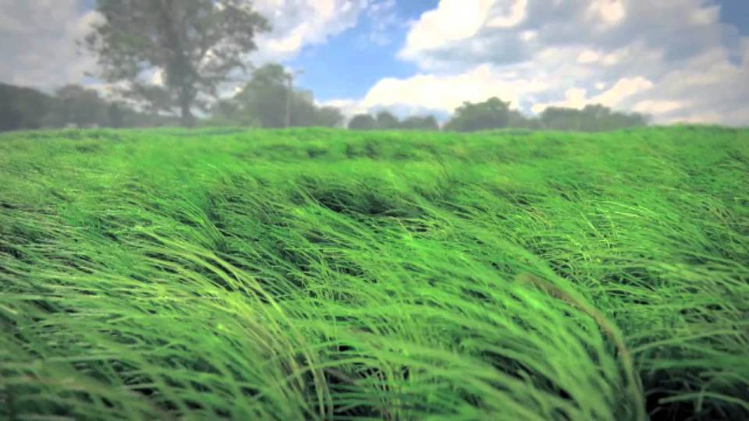
تهب الريح في دوائر (1: 6)

Slide 36
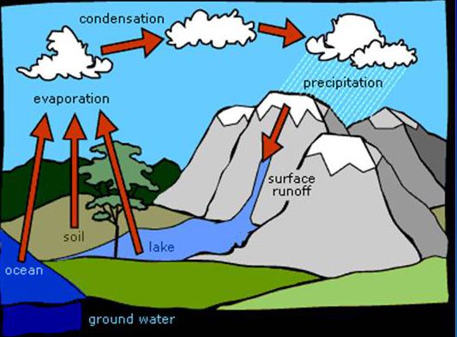

The Water Cycle
التكاثف
الهطول
التبخر
الجريان السطحي
التربة
البحيرة
المحيط
تدور المياه في الأنهار والبحار إلى ما لا نهاية
(1: 7)
Ecclesiastes
Notes:
http://churchsermonseriesideas.com/?s=ecclesiastes image

Slide 37
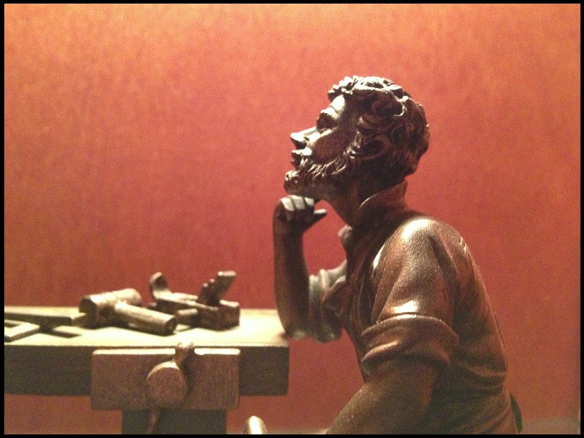
فليس تحت الشمس جديد (1: 9ب)
الدورات المستمرة واضحة في التاريخ (1: 8-11)

Slide 38
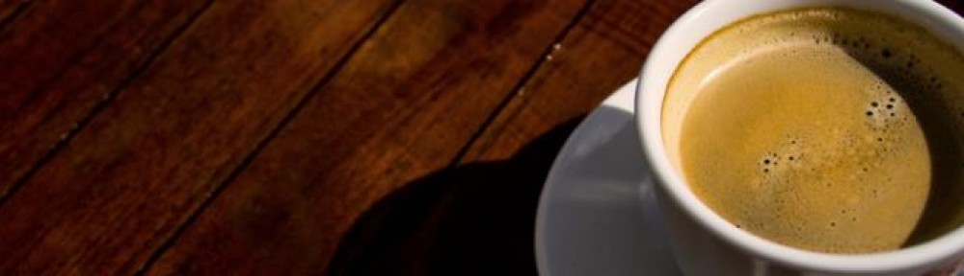
يجب أن تدفعنا دورات الحياة العابرة للبحث عن الله
الفكرة الرئيسية في 1: 1-11

Slide 39
2 Fs
عابر
محبط
عقيم
جد
الله
(12: 1)
و
خف
الله
(12: 13)

Slide 40
1. كل مسعى بشري قصير الأجل (1: 2).

Slide 41
2. إن دورات الحياة العديدة تمر (1: 3-11).
الجامعة

Slide 42
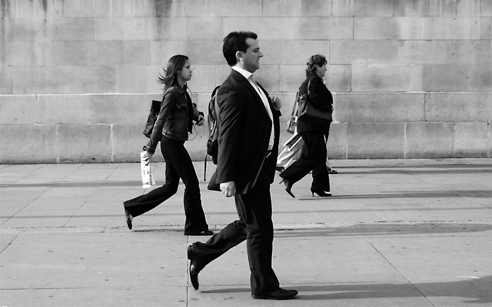
لا تنشغل في السباق

Slide 43

Rats often run in circles
Ecclesiastes

Slide 44
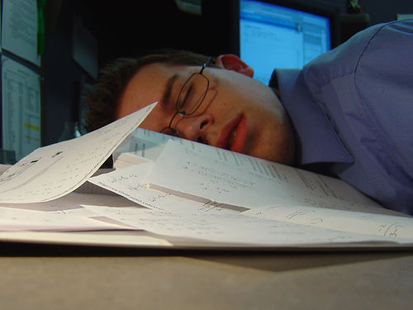
الإرهاق

Slide 45
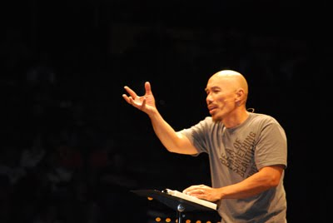
لا تنجح في الأمر الخاطئ
لا ينبغي أن يكون خوفنا الأكبر من الفشل
بل من النجاح في أشياء غير مهمة في الحياة.
فرانسيس تشان–

Slide 47


رابط وعظ العهد القديم على BibleStudyDownloads.org
أحصل على العرض التقديمي والنص مجاناً

